Slide 1
PREDIKSI KEBUTUHAN ENERGI LISTRIK MENGGUNAKAN METODE HYBRID NEURO-FUZZY DAN PARTICLE SWARM OPTIMIZATION
ARIANI INDRAWATI - 1701498894

Slide 2
LATAR BELAKANG
Kewajiban PLN
PLN wajib menyediakan tenaga listrik secara terus-menenerus, dalam jumlah yang cukup, serta dengan mutu dan keandalan yang baik
Prediksi Listrik
PLN harus dapat memperkirkan kebutuhan tenaga listrik untuk kedepannya
Pemilihan Metode Prediksi
Why ANFIS-PSO?
Notes:
Merujuk pada Pasal 28 dan Pasal 29 Undang-Undang Nomor 30 Tahun 2009 tentang Ketenagalistrikan, Perusahaan Listrik Negara (PLN) selaku Pemegang Izin Usaha Penyediaan Tenaga Listrik untuk kepentingan umum wajib menyediakan tenaga listrik secara terus-menerus, dalam jumlah yang cukup, serta dengan mutu dan keandalan yang baik. Dengan demikian PLN diharapkan mampu memenuhi kewajiban dari Undang-Undang tersebut dengan menyediakan kebutuhan tenaga listrik saat ini maupun masa mendatang.
Sebagai langkah awal untuk mencapai tujuan tersebut maka PLN harus dapat memperkirakan atau memprediksi kebutuhan tenaga listrik
Banyak metode yang dapat digunakan untuk memprediksi suatu hal. Salah satunya adalah ANFIS yang dikembangkan pada awal 90-an. ANFIS pada dasarnya merupakan sebuah metode yang menyediakan prosedur pemodelan fuzzy untuk mempelajari informasi tentang satu set data. Dalam beberapa penelitian disebutkan bahwa ANFIS merupakan metode prediksi dengan hasil yang cukup akurat dibandingkan dengan metode lainnya (Gong, Zhang, Lan, & Wang, 2016; Kaboodvandpour, Amanollahi, Qhavami, & Mohammadi, 2015; Kayabasi & Akdagli, 2015; Sarvi & Safari, 2013; Noori, Deng, Kiaghadi, & Kachoosangi, 2015).
Menurut beberapa penelitian metode hybrid ANFIS-PSO mempunyai akurasi yang cukup tinggi. Menurut Jannaty, Eghbalzadeh dan Hosseini, rata-rata tingkat kesalahan metode hybrid ANFIS-PSO dalam penelitiannya untuk memprediksi tingkat penurunan tanah akibat erosi air di bawah permukaan adalah sebesar 2.1267 (Jannaty, Eghbalzadeh, & Hosseini, 2015). Mahapatra, Daniel, Dey, dan Nayak mengatakan bahwa ANFIS-PSO memberikan hasil yang sangat baik dan memuaskan dalam mengatur kecepatan induksi mesin (Mahapatra, Daniel, Dey, & Nayak, 2015). Pousinho , Mendes, dan Catalao dalam penelitiannya yang melakukan prediksi harga listrik dengan metode hybrid ANFIS-PSO menyatakan metode tersebut sangat efektif dimana rata-rata MAPE sebesar 5.28% dan simpangan kesalahan per-minggu sebesar 0.0026 (Posinho, Mendes, & Catalão, 2012). Diharapkan implementasi metode hybrid ANFIS-PSO dalam prediksi kebutuhan energi listrik menghasilkan hasil prediksi yang akurat.

Slide 3
PERUMUSAN MASALAH
Bagaimana pengimplementasian metode hybrid ANFIS-PSO dan seberapa akurat hasil prediksi dari metode hybrid ANFIS-PSO dalam memprediksi kebutuhan energi listrik.

Slide 4
TUJUAN PENELITIAN
Implementasi adaptive neuro-fuzzy dan particle swarm optimization pada prediksi kebutuhan energi listrik.
Analisis keakuratan hasil prediksi adaptive neuro-fuzzy dan particle swarm optimization.

Slide 5
MANFAAT PENELITIAN
Menyediakan hasil prakiraan kebutuhan energi listrik dengan harapan dapat membantu berbagai pihak dalam pengambilan keputusan terkait dengan perencanaan dan pengembangan bidang ketenagalistrikan di Indonesia.
Menambah kajian dan mendukung pembelajaran serta penelitian sejenis.

Slide 6
RUANG LINGKUP
Data berasal dari Laporan Statistik PLN tahun 2007 hingga 2014.
Variabel masukan yang digunakan adalah daya tersambung dan jumlah pelanggan.
Menggunakan tool MATLAB untuk implementasi metode ANFIS-PSO.
Menggunakan Mean Absolute Percentage Error (MAPE) untuk analisis hasil prediksi ANFIS-PSO.

Slide 7
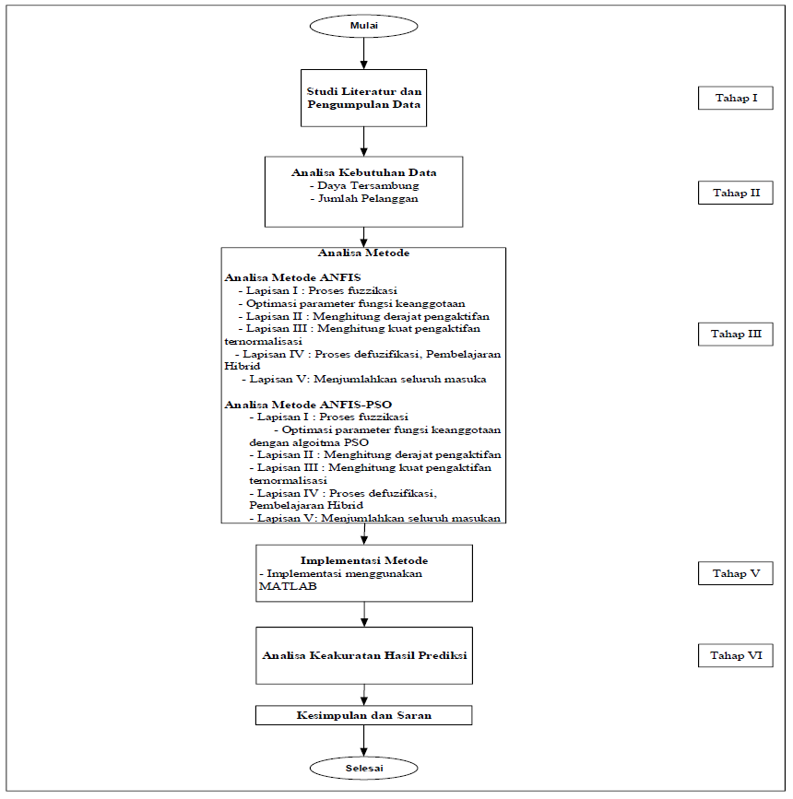
METODOLOGI PENELITAN
Notes:
Tahap I (pengumpulan data): Pengumpulan data dilakukan untuk memperoleh informasi yang dibutuhkan dalam rangka mencapai tujuan penelitian. Data-data dan informasi yang digunakan berupa literatur yang berkaitan dengan prediksi, algoritma ANFIS dan PSO, serta data-data kelistrikan. Adapun pada penelitian ini, data kelistrikan yang digunakan bersumber kepada Laporan Statistik PLN 2007 hingga tahun 2014. Data-data tersebut akan dikelompokkan berdasarkan tahun dan wilayah kerja PLN.
Tahap II (analisa kebutuhan data): Variabel yang akan digunakan dalam memprediksi kebutuhan energi listrik terdiri dari tiga jenis yaitu jumlah penjualan energi listrik, daya tersambung, dan jumlah pelanggan.
Tahap III (analisa metode): Dalam penelitian ini, PSO akan digunakan untuk mengoptimasi parameter antecedent pada ANFIS
Tahap IV (implementasi metode): ANFIS-PSO akan diimplementasikan menggunakan MATLAB
Tahap V (analisa keakuratan hasil prediksi): Keakuratan prediksi akan diukur menggunakan MAPE.

Slide 8
Contoh (Data)
X | Y | Z
800.29 | 993.99 | 1276.45
3065.11 | 2443.68 | 6096.90
935.45 | 857.00 | 2006.52
184.88 | 110.98 | 397.37
840.89 | 548.01 | 1786.06
1303.20 | 1010.86 | 2654.79
315.97 | 230.78 | 594.90
223.53 | 232.13 | 387.37
154.48 | 138.05 | 398.76
1062.90 | 925.17 | 2024.03
559.12 | 549.41 | 1155.65
665.97 | 656.61 | 1250.21
262.71 | 252.93 | 518.67
741.40 | 451.33 | 1720.96
439.95 | 386.71 | 803.14
Data
Pelatihan
Data
Pengujian

Slide 9
Contoh (Optimasi)
Misal pada pelatihan awal dengan ANFIS didapatkan a1=727.7, b1=2.071, c1=154.5, a2=727.7, b2=2.157, c2=1610, a3=727.7, b3=1.157, c3=3065, a4=583.2, b4=2.016, c4=111, a5=583.2, b5=2.26, c5=1277, a6=583.2, b6=1.578, c6=2444.
Optimasi parameter a1:
pBest dan gBest | Iterasi
 | 0 |  | 1 |  | 2 |  | 3
 | Posisi | F | Posisi | F | Posisi | F | Posisi | F
pBest1 | 700 | 27110.76 | 690 | 23290.99 | 674 | 19100.27 | 650.5 | 18922.32
pBest2 | 500 | 627317.06 | 590 | 80835.44 | 734 | 45193.39 | 734 | 109820.59
pBest3 | 750 | 54185.88 | 715 | 34381.54 | 659 | 17781.39 | 659 | 55566.02
pBest4 | 800 | 85071.06 | 740 | 48073.23 | 644 | 20392.66 | 644 | 193723.32
pBest5 | 680 | 20532.42 | 680 | 20532.42 | 680 | 20532.42 | 669.5 | 18456.64
gBest | 680 | 20532.42 | 680 | 20532.42 | 659 | 17781.39 | 669.5 | 18456.64
Best Solution untuk a1

Slide 10
Contoh (Hasil Prediksi)
Misal didapatkan hasil optimasi a1=669.5, b1=2.25, c1=163.2, a2=680.5, b2=2.13, c2=1610, a3=718.2, b3=1.15, c3=3060, a4=529.3, b4=3.12, c4=128, a5=578.3, b5=1,8, c5=1284, a6=585.2, b6=1.589, c6=2429
Maka dari parameter hasil optimasi tersebut didapatkan hasil sebagai berikut:
Aktual | Prediksi
1155.65 | 975.00
1250.21 | 1260.00
518.67 | 545.00
1720.96 | 1880.00
803.14 | 770.00
MAPE = 6.97 %

Slide 11
TERIMA KASIH

